Slide 1
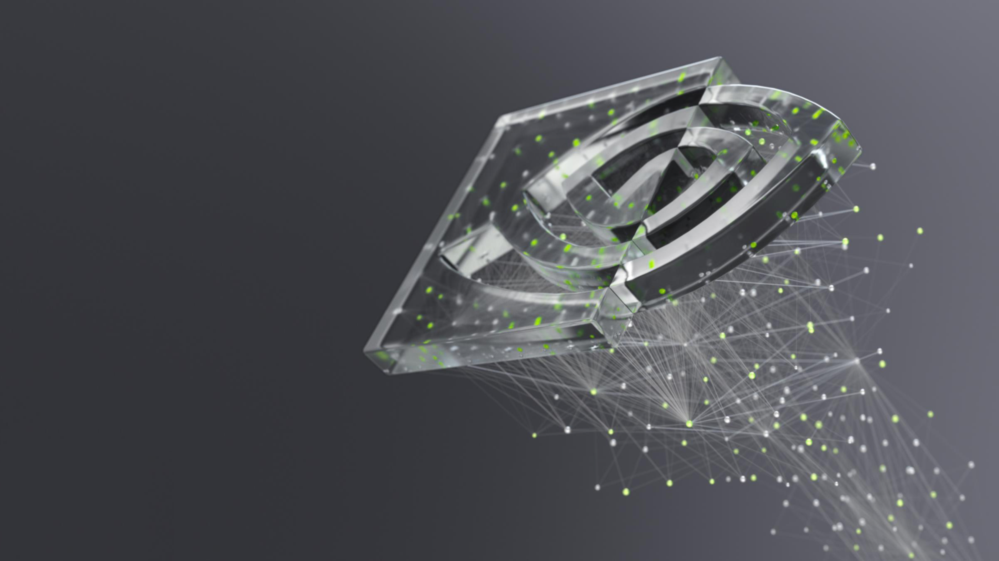
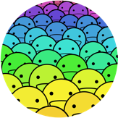
拓扑与算法结合
大模型系列 – 集合通信库
ZOMI

Slide 2
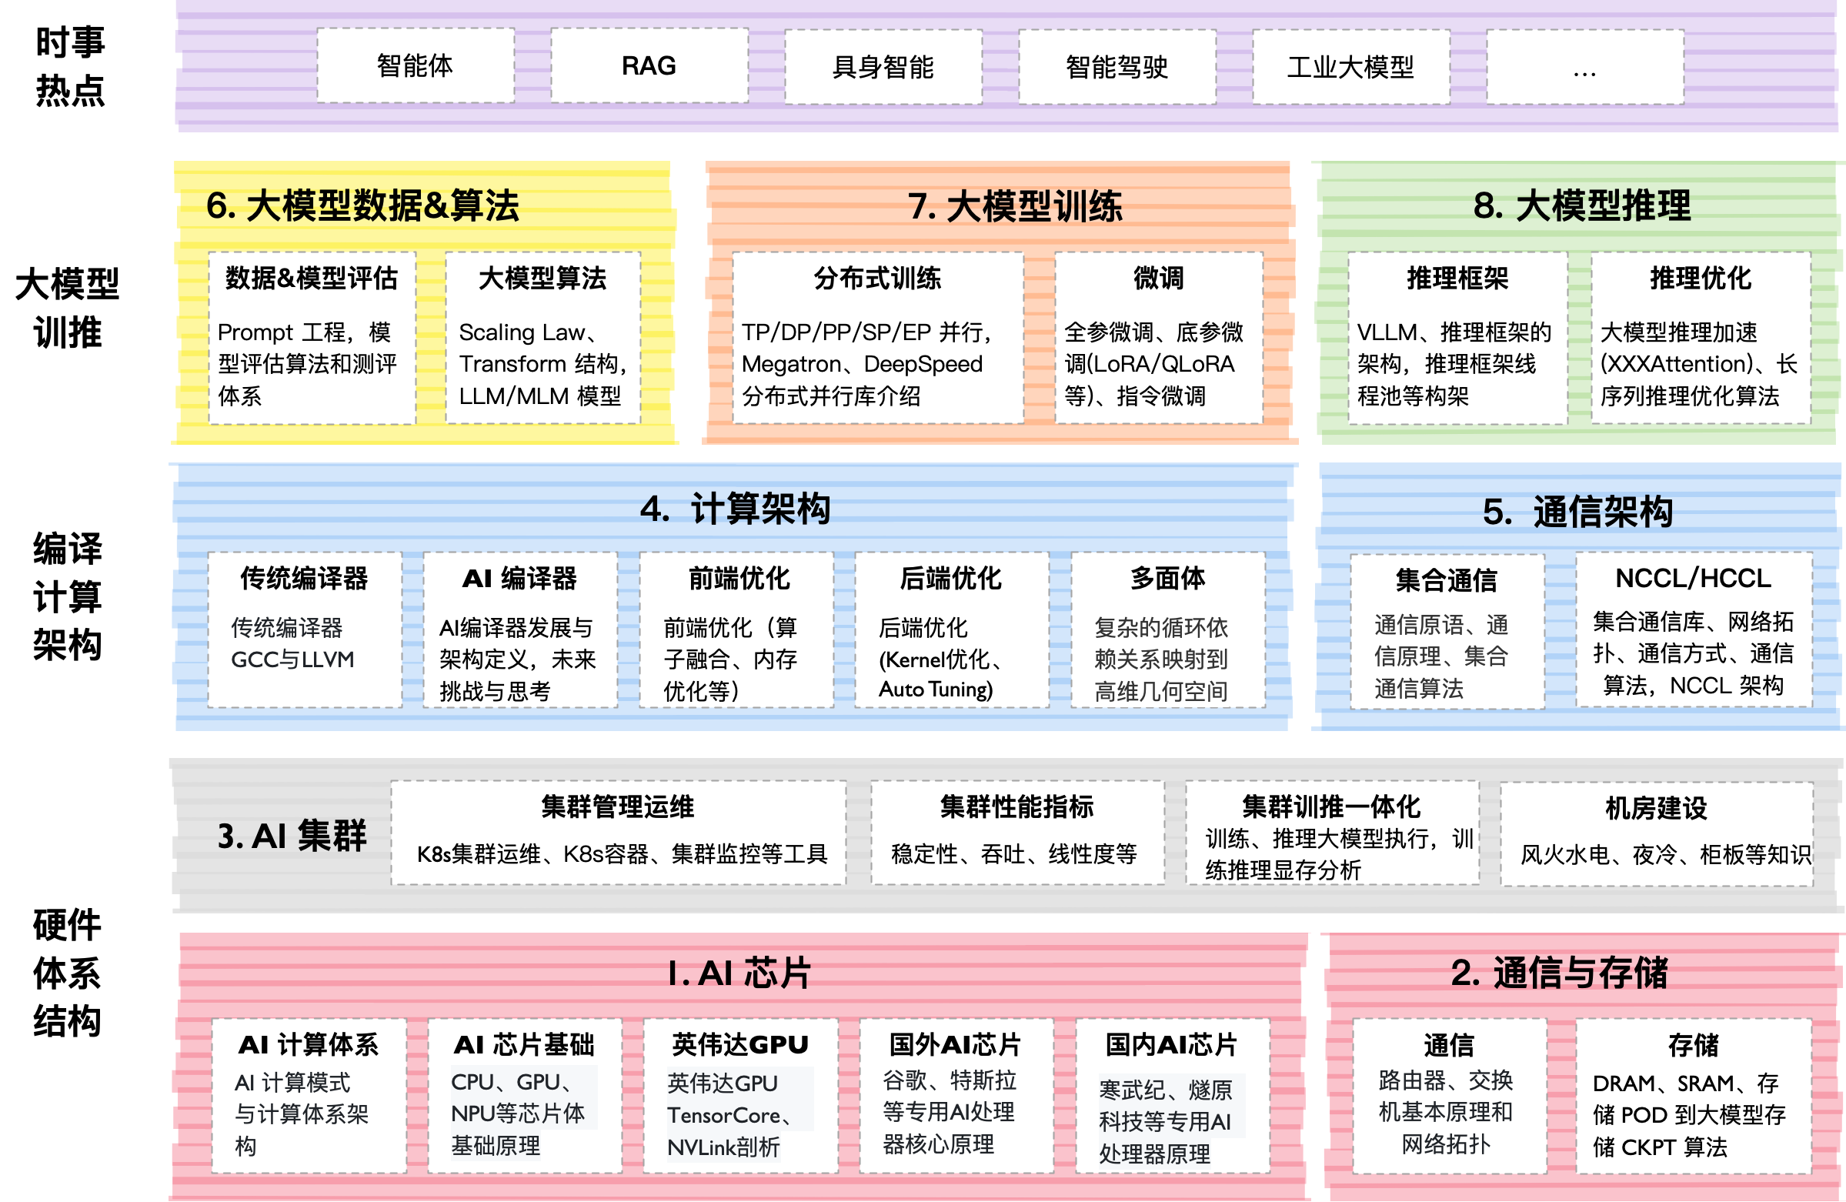

Slide 3
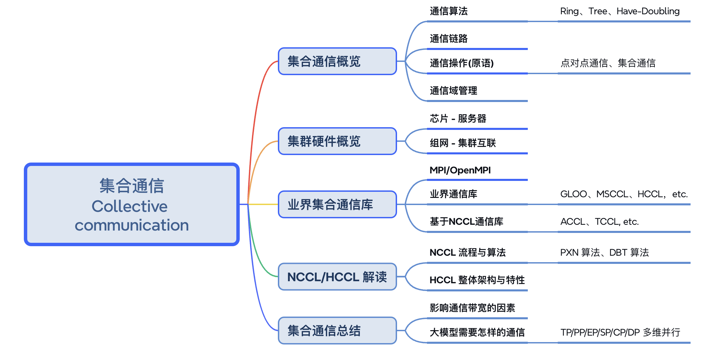
思维导图 XMind

Slide 4
Question
如何在 GPU 集群上，网络拓扑和通信算法协同优化，提升集合通信的性能？

Slide 5
01. NCCL 简介
Basic Concept

Slide 6
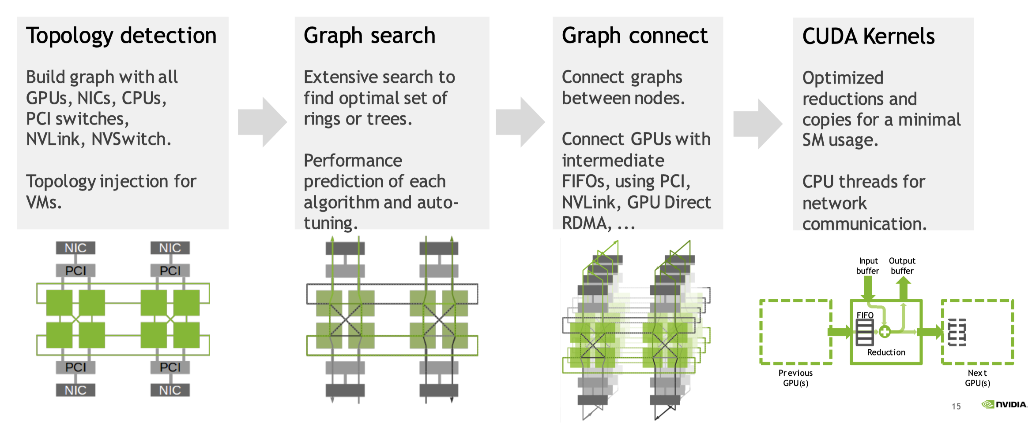
NCCL 基本介绍
NVIDIA 集合通信库 (NCCL) 是一个类 MPI 通信库，可实现 GPU 的集合通信算法相关操作：
all-gather / all-reduce / broadcast / reduce / reduce-scatter / point-to-point send and receive

Slide 7
NCCL 基本介绍
NCCL 具有拓扑感知能力，经过优化可通过 PCIe、NVLink、以太网和 InfiniBand 互连实现高带宽和低延迟。NCCL GCP 插件支持自定义网络连接的云环境中实现高性能 NCCL 操作。

Slide 8
02. 通信结合
网络拓扑

Slide 9
PXN： PCI × NVLink
2022 年 NCCL 2.12 引入新功能 PXN，即 PCI × NVLink，使 GPU 能够通过 NVLink 与节点上的 NIC 进行通信。
不需要使用 QPI 或其他 CPU 协议。使得每个 GPU 仍然尝试尽可能多地使用本地 NIC 提升集合通信算法，当然也可以访问其他NIC。
快速通道互联（Intel QuickPath Interconnect，QPI），Intel 开发并使用的点对点处理器互联架构，用来实现CPU之间的互联。

Slide 10
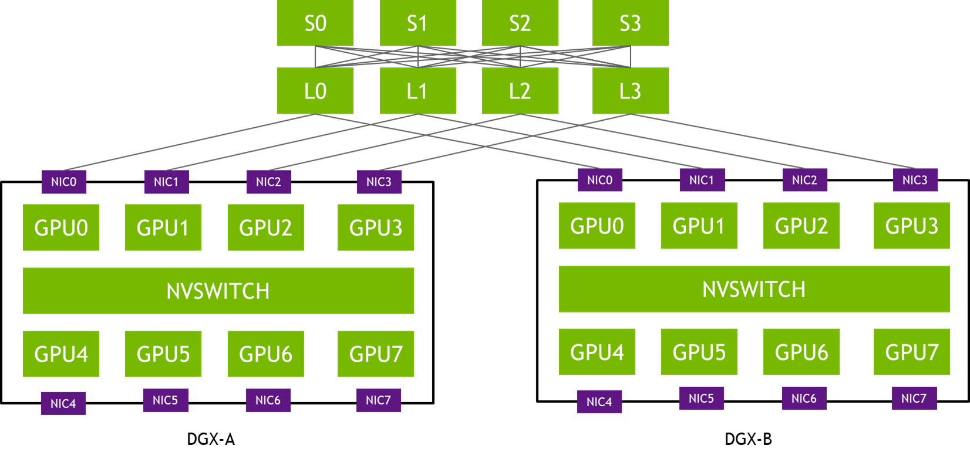
PXN： PCI × NVLink
GPU 不是在本地内存上准备缓冲区供本地 NIC 发送，而在中间 GPU 上准备缓冲区，通过 NVLink 写入该缓冲区。接着通知管理该 NIC 的 CPU 代理数据已经准备好，而不是通知其自己 CPU 代理。

Slide 11
多轨通信

Slide 12
多轨通信
PXN 利用节点内 GPU 间 NVSwitch 连接，首先将数据移动到与目的地位于同一轨道上 GPU，然后将其发送到目的地而无需跨轨道。这可以实现消息聚合和网络流量优化。

Slide 13
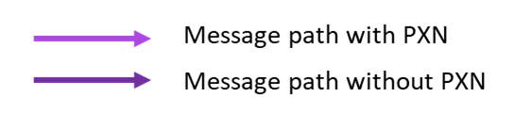
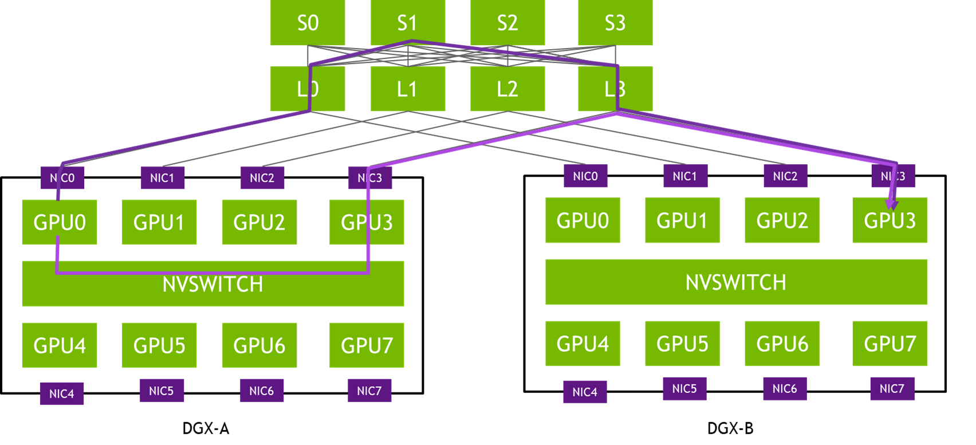
多轨通信

Slide 14
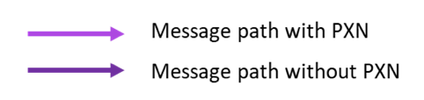
Question
多轨通信的好处在哪里？
在同一对 NIC 之间传递的数据被聚合，最大限度地提高有效数据传输速率和网络带宽。

Slide 15
03 数据聚合
Message Aggregation

Slide 16
聚合操作
Aggregation：给定节点上所有 GPU 数据，移动到目的单个 GPU。
PXN 作用：使网络层能进行消息聚合，建立的网络连接更少，提升路由效率，减少 GPU 负载。

Slide 17
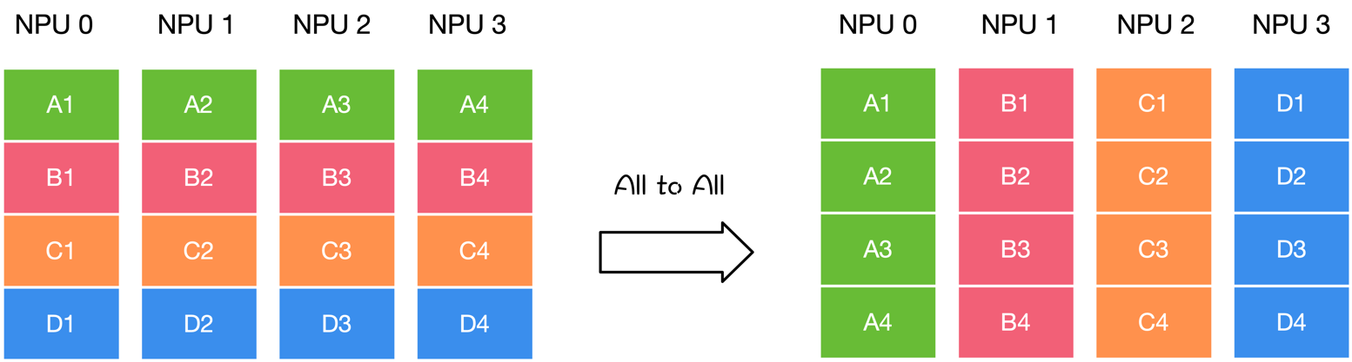
All2All
算法放方式：
All-Gather 扩展，不同节点向某一节点收集到数据是不同
每个进程与其他所有进程进行通信
主要应用场景：
应用于模型并行(TP/SP/EP)
模型并行里的矩阵转置

Slide 18
All2All 操作
如果节点上 GPU 执行 All2All 操作，要从远程节点的八个 GPU 接收数据：
接收方：NCCL 会通过多个接收器，调用八个缓冲区的数据；
发送方：网络层可以等到所有八个发送都准备就绪，然后一次发送 8 条消息。

Slide 19
All2All 操作

Slide 20
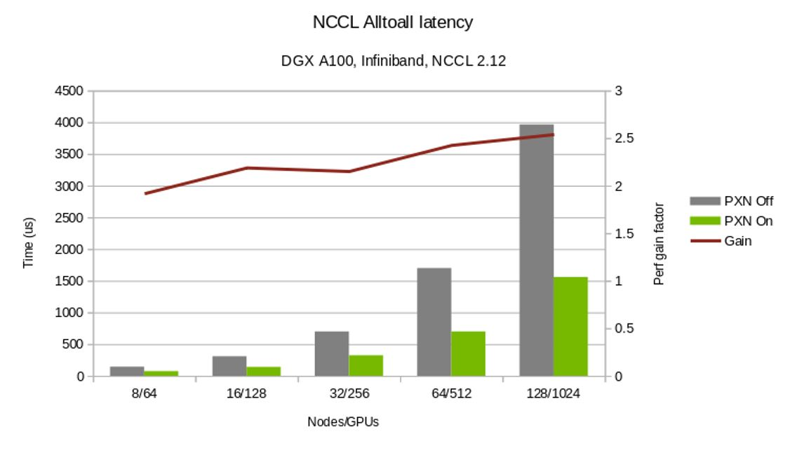
PXN All2All

Slide 22
参考资料
http://www.njwdr.com/newsdetail_3252489.html

